Slide 1





新娘：XXX
新郎：XXX
XX年XX月

Slide 2




相信爱的年纪
没能唱给你的歌曲
让我一生中常常追忆

Slide 3
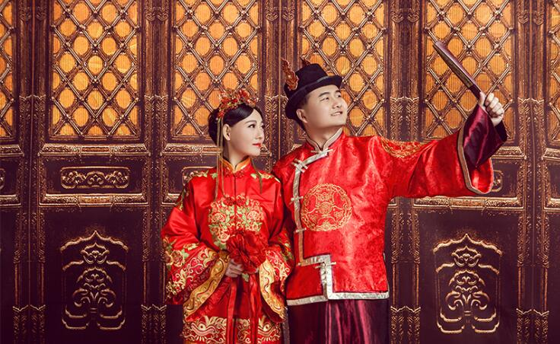
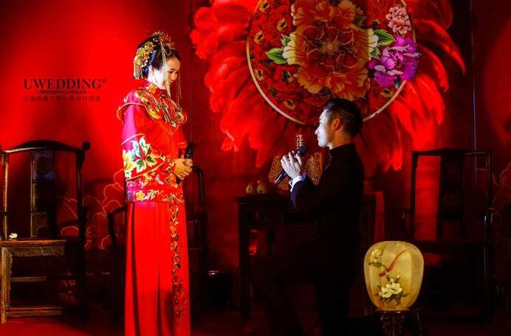
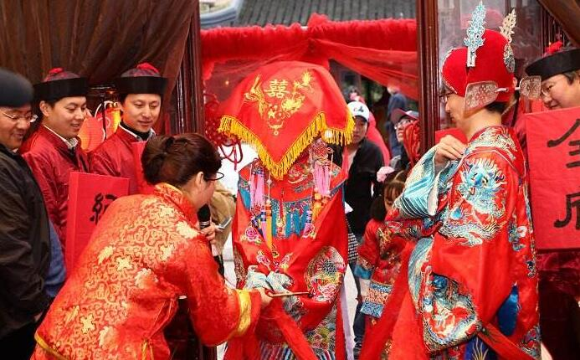

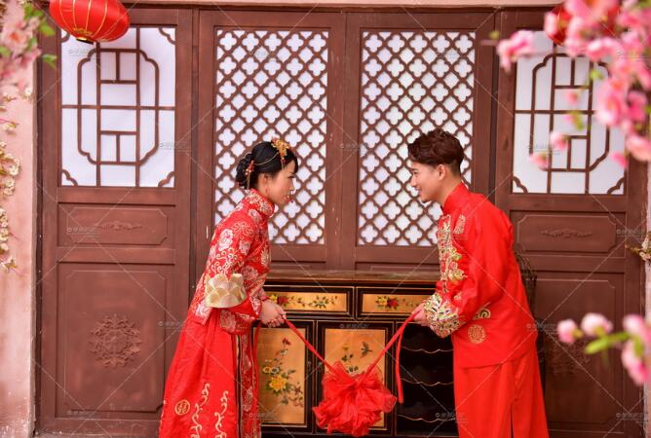
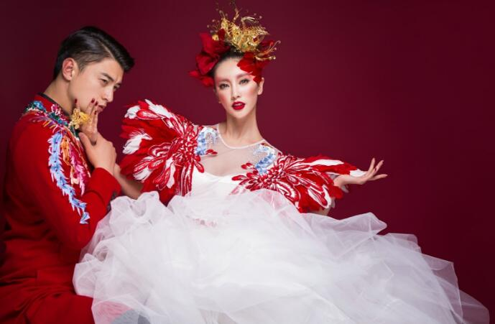
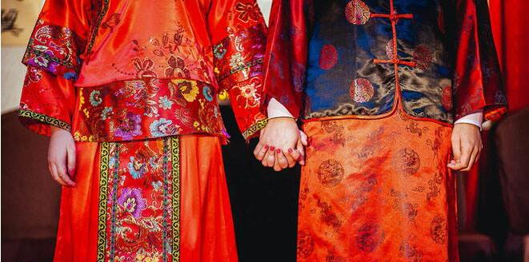
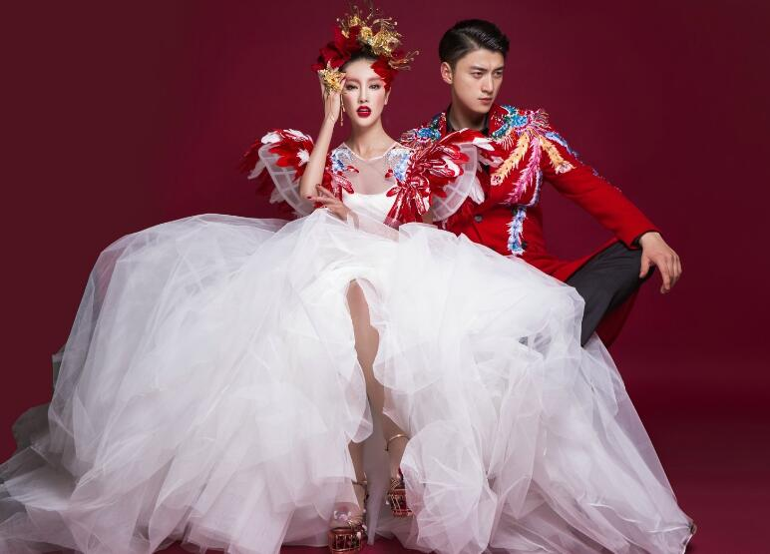
爱
情

Slide 4




年似水，岁月如歌，时间总在不经意间流逝。回忆亦随着时间的流动慢慢地遗忘了许多，那曾经熟悉的美丽容颜，也变得渐渐模糊。只剩下一些
凋零的记忆，随风飘落成一地的斑驳

Slide 5
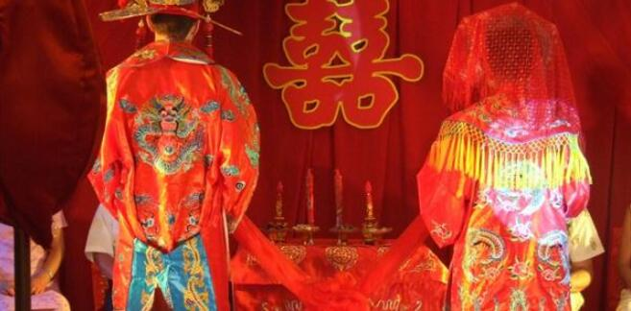
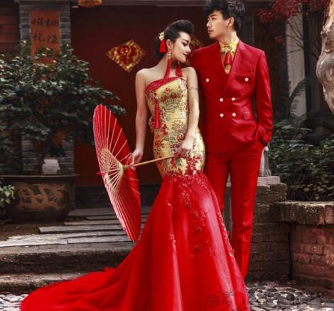
The journey
of love

Slide 6
因为遇到你、风景很美
遇到你是我今生最大的幸运、一路的风景，只想我们一起看遍世界山河，
走过人烟袅袅
想于你一起看世界的样子，而我唯独欢喜你的样子。

Slide 7
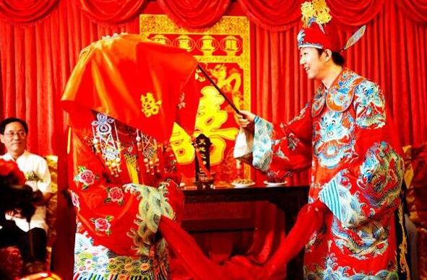
只/为/遇/见/你
与爱相遇，与你共同谱写一段浪漫的爱情故事

Slide 8
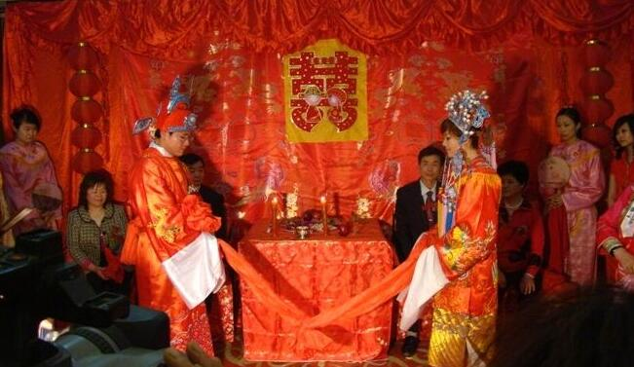

Slide 9


海，挥洒着浪漫气息
天，悦现着醇美情怀
这是我们的纪念日，
与海天相约，与柔情牵手
在情深的呼唤中，
聆听爱之主题曲
生活来自纯粹的畅意，
生活是快乐的集成
你我沉醉在恋恋风情中

Slide 10
因为遇到你、风景很美
遇到你是我今生最大的幸运、一路的风景，只想我们一起看遍世界山河，
走过人烟袅袅
想于你一起看世界的样子，而我唯独欢喜你的样子。

Slide 11
YOU ARE
MY EVERYTHING
漫步在海岸边
感怀流金岁月的留驻
无限的遐想在此刻绽放
YOU ARE
MY EVERYTHING
漫步在海岸边
感怀流金岁月的留驻
无限的遐想在此刻绽放

Slide 12

只/为/遇/见/你
与爱相遇，与你共同谱写一段浪漫的爱情故事
YOU ARE
MY EVERYTHING
尽情舒展身心
迎着温暖的阳光，
相约在春光明媚中
花香鸟语为我们奏响春天颂歌
伸展身体，吐故纳新
时间留驻在春色里，
呼吸着鲜活的空气
陪伴着清新自然的风，
闭上眼，让心灵彻底放松

Slide 13

白色的风车
安静的转着
真实的感觉
沉睡的感觉
只/为/遇/见/你
与爱相遇，与你共同谱写一段浪漫的爱情故事

Slide 14
因为遇到你、风景很美
遇到你是我今生最大的幸运、一路的风景，只想我们一起看遍世界山河，
走过人烟袅袅
想于你一起看世界的样子，而我唯独欢喜你的样子。

Slide 15


与时间对话
定格在无尽的情调中
岁月是一首永恒的叙情诗
触动心灵的心弦
怡静、宁祥间
聆听岁月尽情的倾诉
与时间对话
定格在无尽的情调中
岁月是一首永恒的叙情诗
触动心灵的心弦
怡静、宁祥间
聆听岁月尽情的倾诉

Slide 16
YOU ARE
MY EVERYTHING
漫步在海岸边
感怀流金岁月的留驻
无限的遐想在此刻绽放
和你相爱，让我感觉自己是最幸福的人。
Fall in love with you, I feel I am the happiest person.

Slide 17
YOU ARE
MY EVERYTHING
漫步在海岸边
感怀流金岁月的留驻
无限的遐想在此刻绽放

Slide 18
心与心的交接，注解着一份情愫
和着海风，轻声诉说着我们的爱情故事
相约在此，有你相随，我们拥揽华美诗篇
拥着你，爱情狂想曲为我们上演
身心舒畅，体验别具一格的闲情逸趣
燃点生活的热情，见证燃情岁月激扬章节

Slide 19


Slide 20

感谢您的到来!
新娘：XXX
新郎：XXX
XX年XX月

